Slide 1
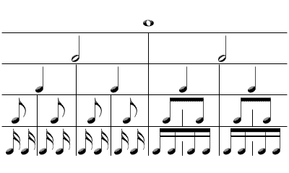
Ноты долгие и короткие
Долгие длительности звучат долго (продолжительно)
Короткие длительности звучат коротко (непродолжительно)

Slide 2
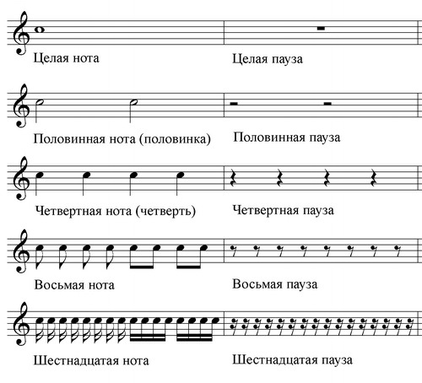

Slide 4
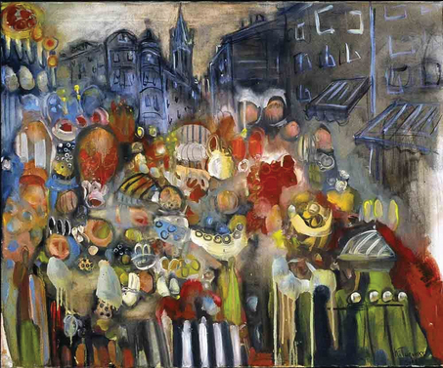
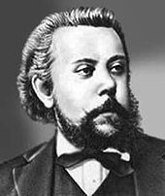
М. Мусоргский. «Лимож. Рынок (Большая новость)»

Slide 6
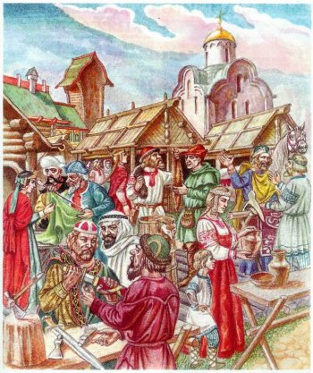

Slide 7
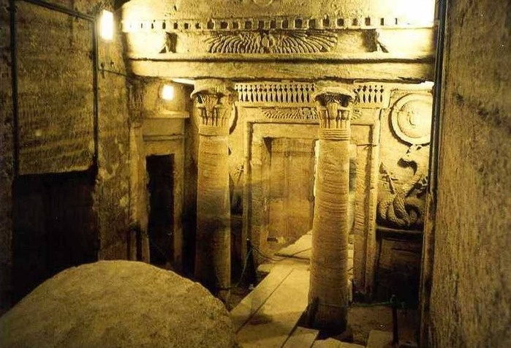

Slide 8
